Slide 1
Booking room
Hệ thống đặt phòng khách sạn online
Phát triển ứng dụng web

Slide 2
Nội dung chính
Đặt vấn đề
Phân tích thiết kế hệ thống
Kiến trúc Web
Hướng phát triển
Phát triển ứng dụng web

Slide 3

Giới thiệu
2020 đại dịch covid-19 đã khiến nền kinh tế thế giới chao đảo
Phần lớn các nước đang phục hồi nền kinh tế nhờ thúc đẩy phát triển ngành du lịch trong nước
Phát triển ứng dụng web

Slide 4
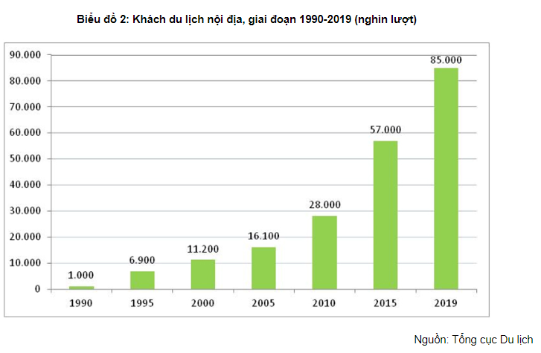
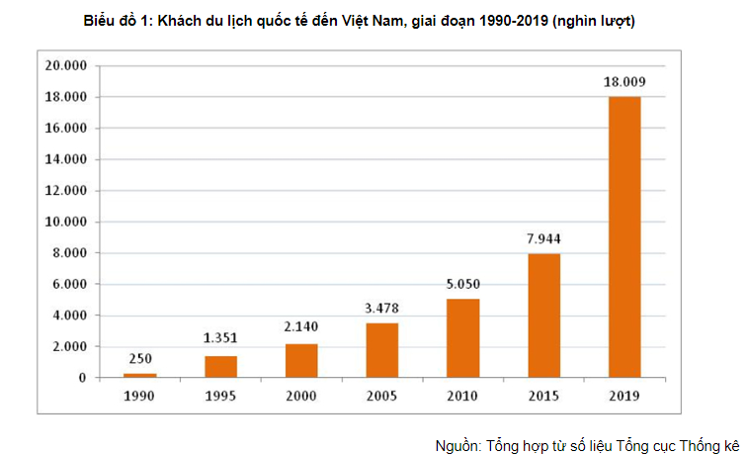
Tốc độ tăng trưởng du lịch Việt Nam
Phát triển ứng dụng web

Slide 5



Miếng bánh béo bở
Booking : 224 Quốc gia và vùng lãnh thổ, 40 ngôn ngữ khác nhau
Agoda : Thuộc sở hữu của tập đoàn Priceline - Tập đoàn lớn nhất thế giới về dịch vụ đặt phòng khách sạn trực tuyến
Traveloka : App đặt phòng được yêu thích nhất tại Việt Nam
Phát triển ứng dụng web

Slide 6
Khảo sát thị trường
Nhược điểm :
Booking : Chưa có tổng đài hỗ trợ Tiếng Việt
Agoda : Hầu hết các khách sạn đều phải trả trước
Airbnb : Chỉ có nhiều phòng ở các thành phố lớn
Phát triển ứng dụng web

Slide 7



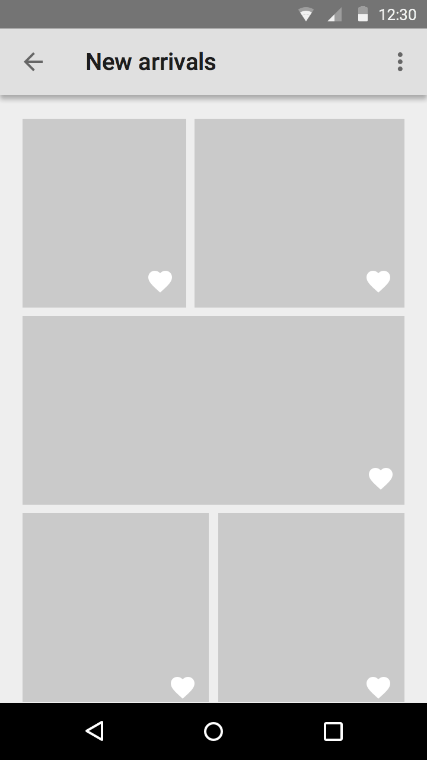
Bookingroom
Hệ thống đặt phòng khách sạn trực tuyến miễn phí tại Việt Nam
Phát triển ứng dụng web

Slide 8
Phân tích thiết kế hệ thống
Công nghệ
&
Nền tảng
Các chức năng chính
API
Python
Phát triển ứng dụng web

Slide 9
Bookingroom - Các chức năng chính
Quản lý tài khoản
Giới thiệu khách sạn
Giới thiệu các địa điểm du lịch nổi tiếng
Tìm kiếm khách sạn
Đặt phòng khách sạn trực tuyến
Hủy phòng khách sạn trực tuyến
Đăng ký khách hàng
Lịch sử giao dịch
Phát triển ứng dụng web

Slide 10
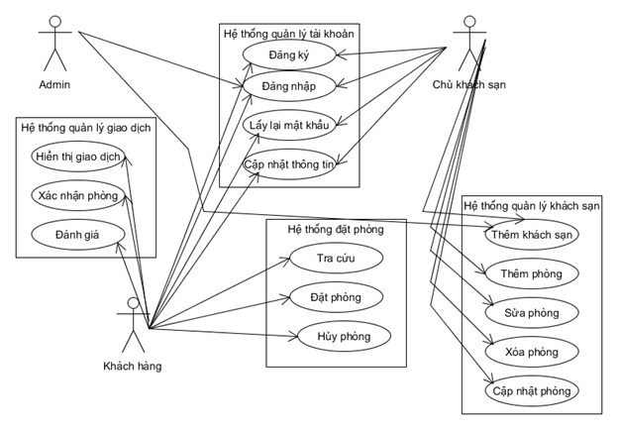
Use case model
Phát triển ứng dụng web

Slide 11
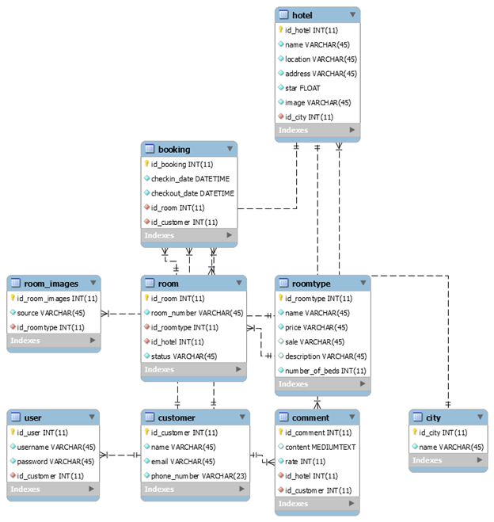
Database
Phát triển ứng dụng web

Slide 12
Kiến trúc web
Phát triển ứng dụng web

Slide 13
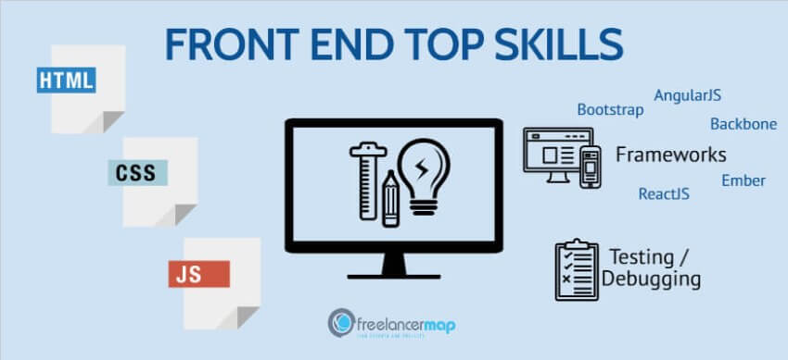
Frontend
Các công nghệ sử dụng phát triển frontend :
HTML
CSS Javascript
Jquery
Bootstrap
Phát triển ứng dụng web

Slide 14
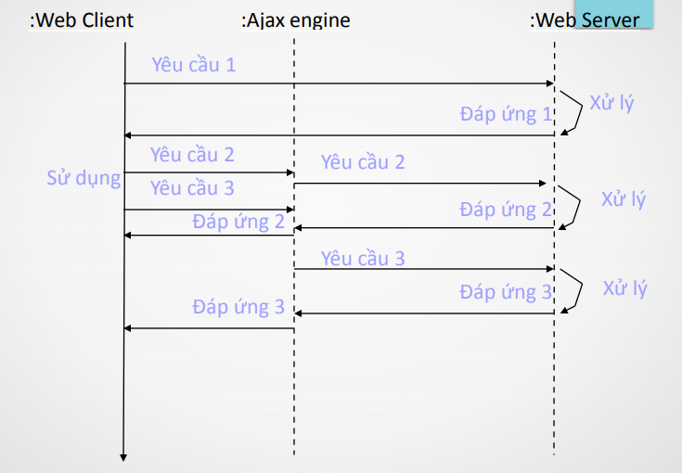
Ajax/JSON
Đặc thù của web Bookingroom :
Số lượng hình ảnh, dữ liệu rất lớn
Số lượng người truy cập đồng thời cao
Xử lý không đồng bộ Ajax/JSON :
Tăng trải nghiệm người dùng
Tăng hiệu quả truyền thông giữa Client và Server
Phát triển ứng dụng web

Slide 15
Responsive
Bookingroom đáp ứng 3 khổ màn hình, PC , tablet , mobile
Phát triển ứng dụng web

Slide 16

Phân quyền người dùng
Users
Guest : Người dùng không cần đăng nhập để sử dụng một số chức năng như tra cứu, tìm kiếm, liên hệ làm đối tác
User : Người dùng phải tạo tài khoản để có thể tiến hành đặt phòng , hủy phòng, cũng như quản lý lịch sử đặt phòng của mình
Phát triển ứng dụng web

Slide 17

Các tài khoản quản lý trang web
Hotel <Add later> : Các đối tác khách sạn có thể quản lý phòng, và các đơn đặt phòng cũng như các dịch vụ khuyến mại.
Admin<Add later> : Đội ngũ kiểm duyệt các khách sạn chỉ có chức năng đăng nhập, thông báo, hạn chế các hoạt động của tài khoản khách sạn
SuperUser : Tài khoản của nhà Phát triển hệ thống
Phát triển ứng dụng web

Slide 18
Router
Phân tích ,định tuyến URL
URL gọn gàng dễ quản lý
Che giấu tổ chức các tài nguyên trên server
Phát triển ứng dụng web

Slide 19
Session
Cấu hình mặc định
Lưu trên Database
Xóa session khi người dùng tắt trình duyệt web
Hỗ trợ Login, Logout
Phát triển ứng dụng web

Slide 20
Cache
Đặc thù của web Bookingroom
Sử dụng cache lưu trên RAM của server - tăng tốc độ truy xuất dữ liệu
Cấu hình chỉ cache 1 vài view có lượng thông tin lớn, ít thay đổi
Phát triển ứng dụng web

Slide 21

Hệ thống bảo mật
Quy trình xác nhận 3 bước đối với người dùng trang web
Login
Hệ thống gửi Email xác nhận
CSRF : Phương thức tấn công sử dụng quyền chứng thực của người sử dụng
Mã CSRF token
Phát triển ứng dụng web

Slide 22


Công nghệ phát triển Backend
Django Framework
PostgreSQL
Phát triển ứng dụng web

Slide 23
Hướng phát triển
Phát triển giao diện người dùng cho bên đối tác Hotel và đội ngũ Admin kiểm duyệt
Hoàn thiện các chức năng còn thiếu như bình luận, đánh giá khách sạn
Phát triển ứng dụng web

Slide 24
Thank for your watching
Phát triển ứng dụng web

